Slide 1
Carrera de Especialización en Inteligencia Artificial – 4ta cohorte 2022
APRENDIZAJE PROFUNDO
CLASE 8
TRANSFER LEARNING
GENERATIVE ADVERSARIAL NETWORKS
Docente: Dr. Ing. Marcos Uriel Maillot
Agosto 2022

Slide 2
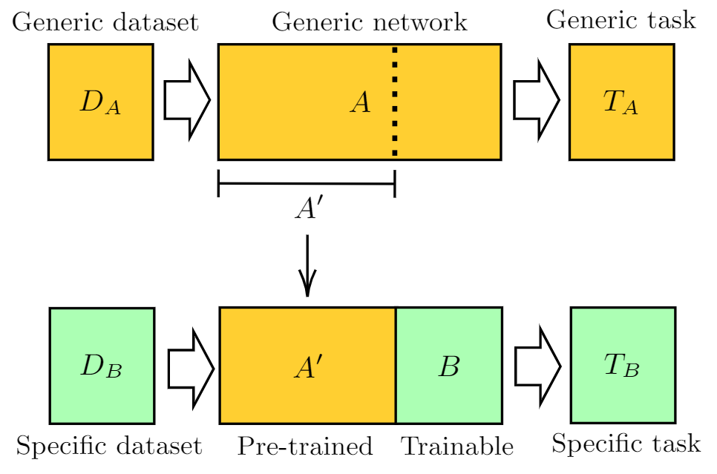
Transfer Learning
No se suele entrenar un modelo desde CERO
Se emplean modelos ya entrenados y se hace el ajuste necesario

Slide 3
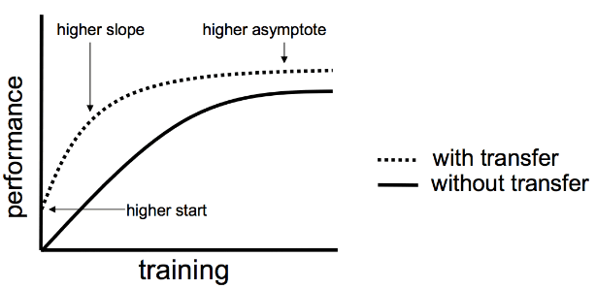
Transfer Learning
Transfer learning tiene un concepto más amplio:
- pocos datos
- pre-trained models
pre-trained embeddings
Simulations
Cambio de dominio
Transfer learning básico:
- ver colab

Slide 4

¡Un merecido descanso!

Slide 5
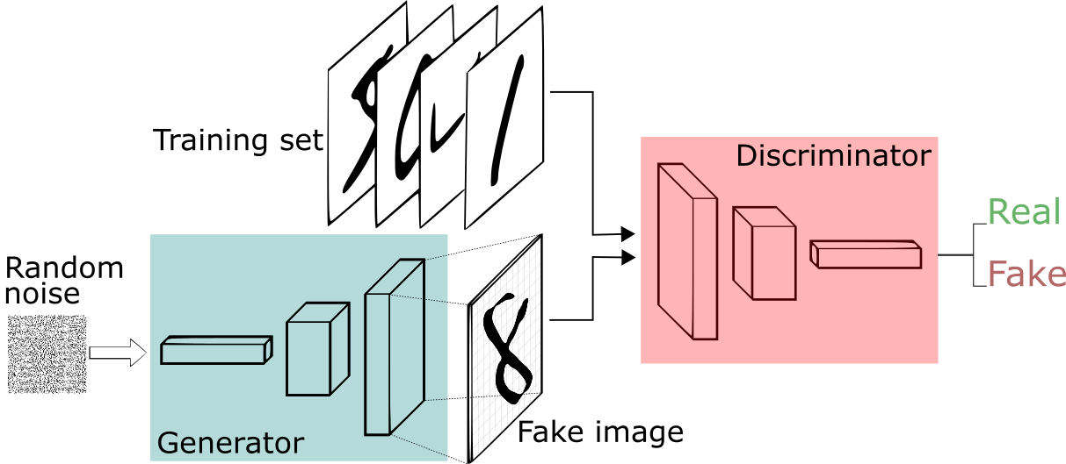
Generative Adversarial Network (GAN)
2 redes neuronales enfrentadas: Generador - Discriminador

Slide 6
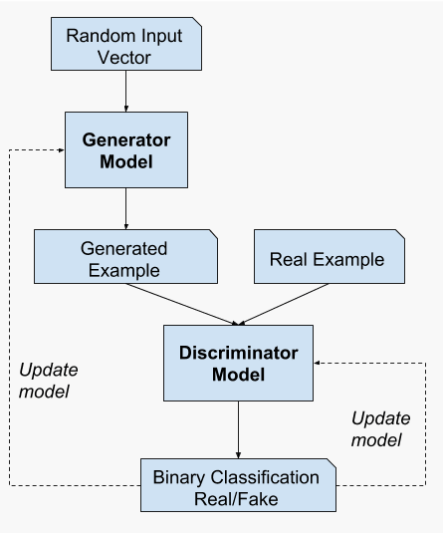
Generative Adversarial Network (GAN)
2 redes neuronales enfrentadas:
Generador - Discriminador
G → debe aprender una func de prob sobre los objetos que deseamos crear a partir de un RND (vector)
Quiero generar un perro→ ¿cual es la func de prob para que tome un valor de ella y saque un perro?
generative

Slide 7
Generative Adversarial Network (GAN)
G → se entrena de forma indirecta (“supervisada”… pero de distinta forma)
D → determina si una muestra es real 1 o falsa 0
entrenamiento
G → se entrena para que D falle
D → se entrena para no fallar
adversarial

Slide 8


Generative Adversarial Network (GAN) – Función de costo
z – vector aleatorio
x – vector muestra (real)
pz – func prob z
pg – func prob x generated
pr – func prob x real
G – generator (NN)
D – discriminator (NN)
D(x)=1 si x es real
D(x)=0 si x es falsa

Slide 9

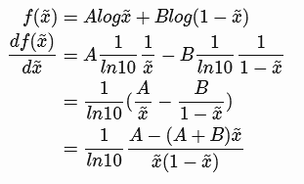

Generative Adversarial Network (GAN) – Valor optimo para D(x)
Se asume que G y D tiene capacidad infinita y convergen…
Entonces p_{g}(x)≅ p_{r}(x) => D* = 1/2

Slide 10
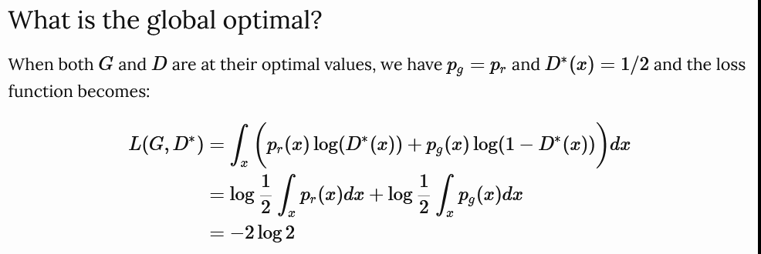
Generative Adversarial Network (GAN) - Valor optimo del costo
https://lilianweng.github.io/posts/2017-08-20-gan/#kullbackleibler-and-jensenshannon-divergence

Slide 11
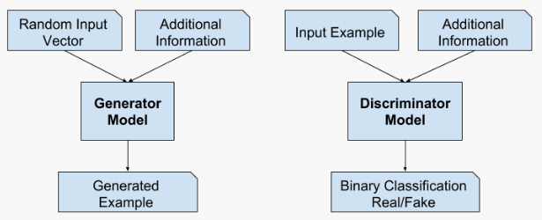
Generative Adversarial Network (GAN)
Conditionals GANs
Se le pasa un ‘label’ para que genere algo bajo ese ‘label’
https://machinelearningmastery.com/impressive-applications-of-generative-adversarial-networks/

Slide 12
Generative Adversarial Network (GAN)
GANs
- ver colab
https://github.com/Yangyangii/GAN-Tutorial
https://github.com/hindupuravinash/the-gan-zoo

